Slide 1

محاضرة5 تك الملابس الذكية
الفرقة الرابعة
قسم تك الملابس و الموضة
اعداد
م.د.شيرين صلاح الدين على سالم

Slide 2
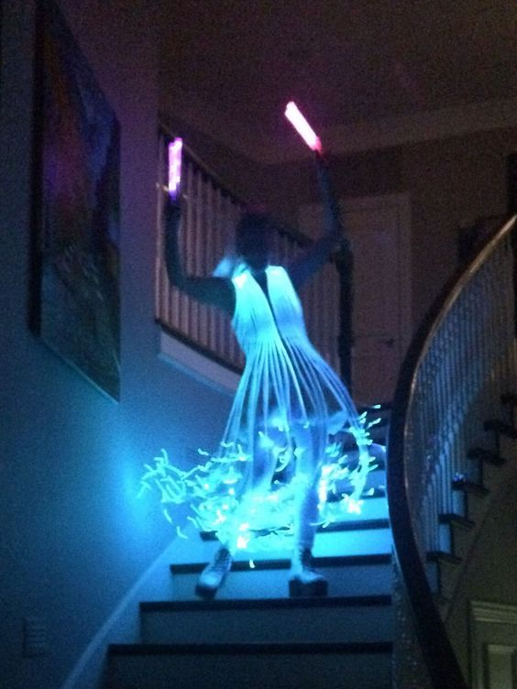
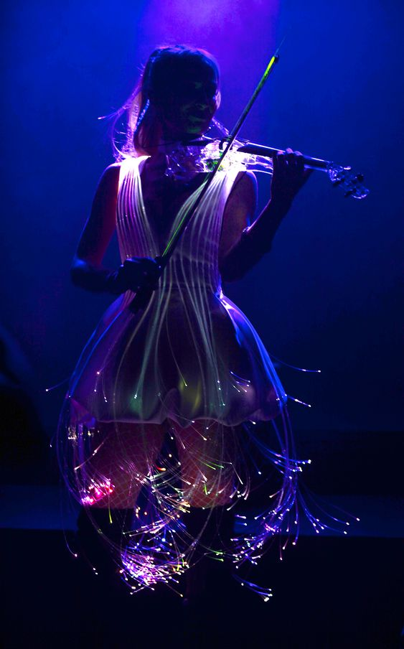
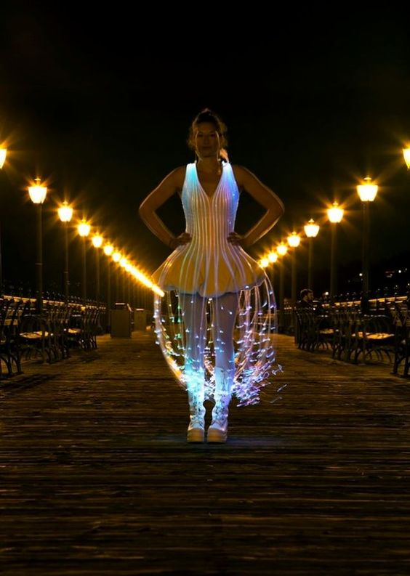
الالياف الضوئية فى مجال الملابس

Slide 3
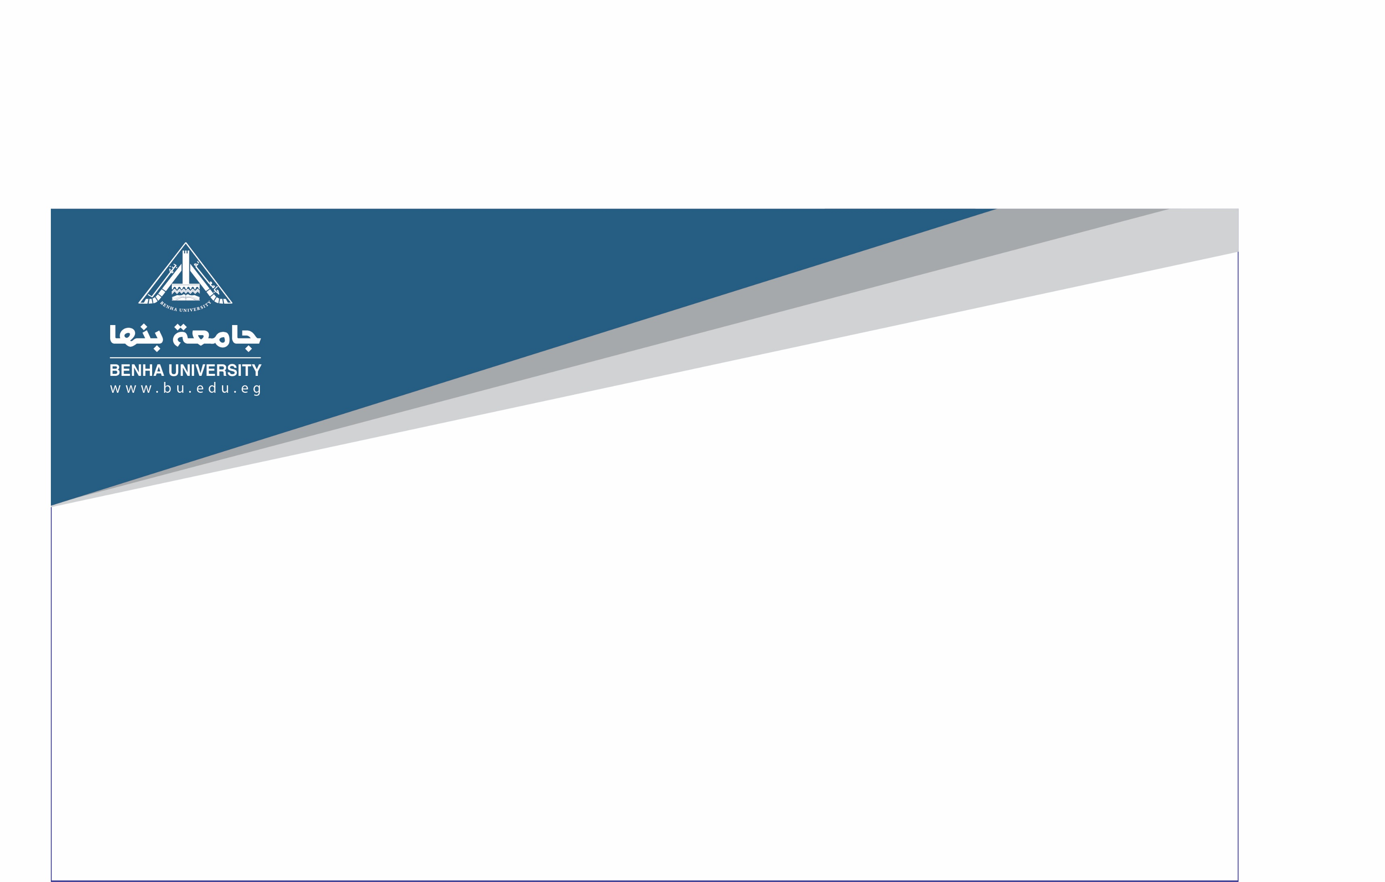
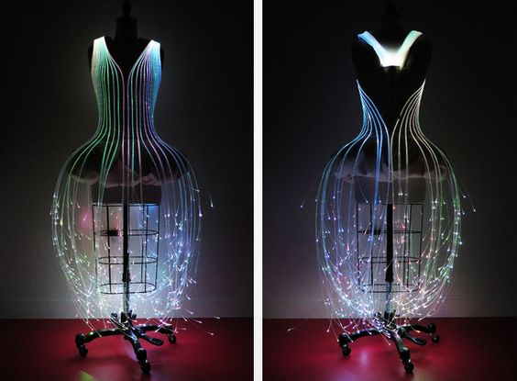
تكنولوجيا الألياف البصرية القابلة للارتداء للأزياء الجديدة
في العقود الأخيرة اتسع استخدام الألياف الضوئية بشكل متزايد ليشمل التقنيات القابلة للارتداء
تم تطبيق التقنيات الضوئية والبصرية في الممارسة السريرية لعلاج الأمراض وقد أحدثت هذه الأساليب تأثيرات عميقة على الطب الحديث

Slide 4
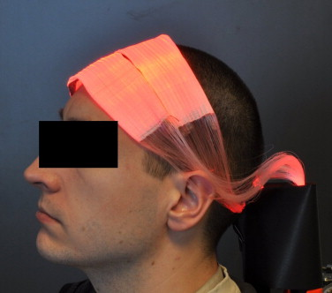
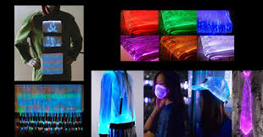
العلاج بالضوء
يشيع استخدامه لتخفيف الآلام ، وإصابات اعتلال الأوتار ، وأمراض التمثيل الغذائي ، وإصلاح الأنسجة من خلال التبني لأطوال موجية مختلفة من الضوء تم دمج العديد من أجهزة الألياف البصرية مع مواد النسيج وتطبق بالقرب من جلد الإنسان مع خصائص بصرية وحرارية ممتازة في العلاج بالضوء. اختيار الطول الموجي مهم للغاية في العلاج بالضوء لأن أطوال الموجة الضوئية المختلفة لها أعماق اختراق مختلفة على أنسجة الإنسان ، أعماق متفاوتة من أطوال الموجة ترتبط بتأثيرات علاجية مختلفة يمكن أن يؤثر الضوء القريب من الأشعة تحت الحمراء على أجهزة الصبغيات و تعزيز التئام الجروح

Slide 6
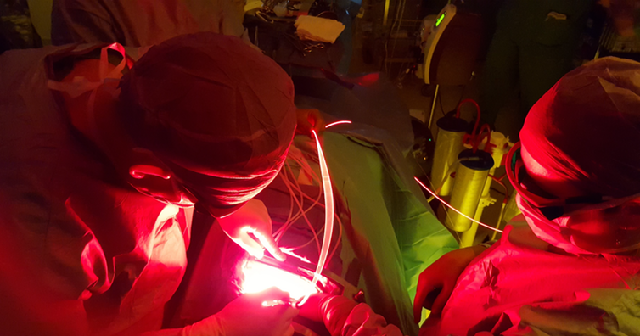
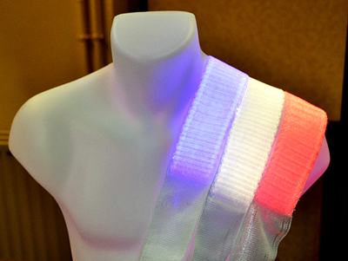
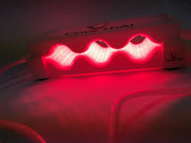
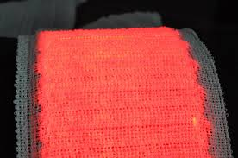

Slide 11
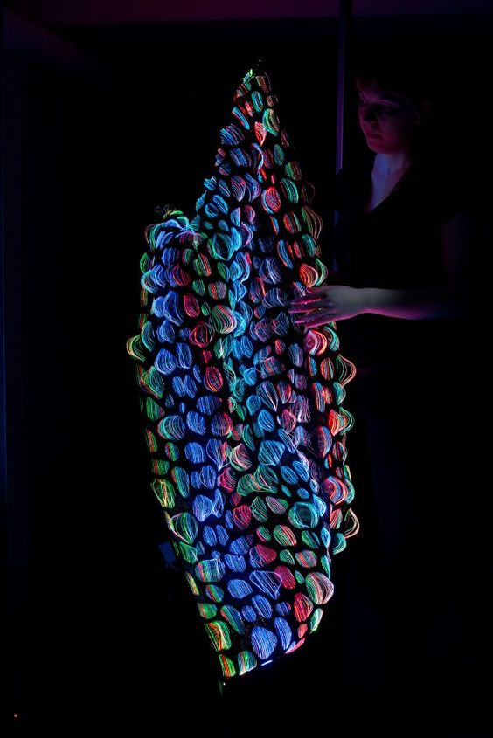
ﺍلألياف الضوئية البصرية
Optical Fibers
ﻫﻲ ألياف ﻤﺼﻨﻭﻋﺔ ﻤﻥ الزجاج أو البلاستيك النقي؛ ﻁﻭﻴﻠﺔ ﻭﺭﻓﻴﻌﺔ ﻻ ﻴﺘﻌﺩﻯ ﺴﻤﻜﻬﺎ الشعرة ﺘﺴﺎﻋﺩ ﻋﻠﻰ ﻨﻘل الضوء لمسافات ﺒﻌﻴﺩﺓ
النسيج الضوئي
النسيج الضوئي ﻗﻤﺎﺵ ﻤﻀﻲﺀ ﻤﻨﺴﻭﺝ بالألياف البصرية ﻴﻀﻲﺀ ﺒﺸﻜل ﺘﻠﻘﺎﺌﻲ لمدة ﺴﺕ ﺴﺎﻋﺎﺕ ﻋﻠﻰ ﺍﻷﻗل ﺒﻔﻌل ﺒﻁﺎﺭﻴﺔ ﺼﻐﻴﺭﺓ ﻴﻤﻜﻥ ﺘﻌﺒﺌﺘﻬﺎ، ﻭﻫﺫﺍ الاختراع ﻴﻜﻤﻥ ﻓﻲ ﺩﻗﺔ الألياف الضوئية التي ﻴﻤﻜﻥ ﻤﺯﺠﻬﺎ ﺒﺄﻨﺴﺠﺔ الكتان والقطن والحرير ﻭﻏﻴﺭﻫﺎ ﻭﻤﻥ ﺜﻡ ﻏﺴﻠﻬﺎ ﻭﻜﻴﻬﺎ ﺒﻌﺩ ﻨﺯﻉ البطارية ﻤﻨﻬﺎ.

Slide 12
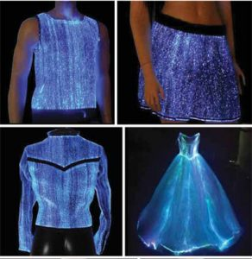
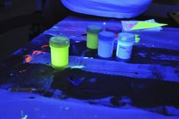
الصبغة الضوئية
الصبغة الضوئية
Glow Panting
ﺼﺒﻐﺔ ﻓﻭﺘﻭلو ﻤﻨﻴﺴﺴﻴﻨﺕ Photoluminescentلامتصاص الضوء الطبيعي أو الصناعي ﻭﺇﻋﺎﺩﺓ بعثه ﺒﻭﻫﺞ ﺜﺎﺒﺕ ﻓﻲ الظلام ﺘﺴﺘﻤﺭ الصبغة ﻓﻲ التوهج ﺤﺘﻰ ﺍﺴـﺘﻨﻔﺎﺩ الطاقة التي ﻴﻤﻜﻥ ﺇﻋﺎﺩﺓ ﺸﺤﻨﻬﺎ ﻤﺭﺍﺭﺍً ﻭﺘﻜﺭﺍراً بإعادة التعرض للضوء.

